Slide 1
分数除法（二）
第1课时
WWW.PPT818.COM

Slide 2

1. 进一步学习分数除法，掌握一个数除以分数的计算方法，并能正确地进行计算。（重点）
2. 体会“除以一个不为零的数”与“乘这个数的倒数”之间的关系。（难点）

Slide 3

填一填：
1
3
（ ）（ ）
（ ）
1
3
×
3
×
＝
＝
×
4
（ ）
（ ）（ ）
2
4
2
8
5
7
3
2
×
（ ）
＝
×
（ ）
＝
1
7
5
2
3
3
3
1
3
÷
2
＝
（ ）
×
（ ）
（ ）
＝
4
4
2
8

Slide 4

知识点
一个数除以分数的计算方法
（1）填一填，说一说。
4张同样大的饼，
①每2张一份，可以分成几份？
2 份
4÷2＝ （ ）
②每1张一份，可以分成几份？
4 份
4÷1＝ （ ）

Slide 5
1
③每 张一份，可以分成几份？
2
4÷ ＝ （ ）
1
④每 张一份，可以分成几份？
3
4÷ ＝ （ ）

Slide 6

1
③每 张一份，可以分成几份？
2
2份
2份
2份
2份
1
2
4个2
4×2＝8
8份
1
4÷ ＝4×2＝8（份）
2

Slide 7
















1
④每 张一份，可以分成几份？
3
3份
3份
3份
3份
1
3
4个3
4×3＝12
12份
1
4÷ ＝4×3＝12（份）
3

Slide 8

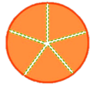
1
⑤每 张一份，可以分成几份？
5
1
4
4×4
1
⑥每 张一份，可以分成几份？
6
1
5
4×5

Slide 9
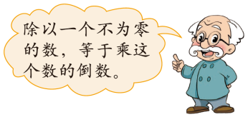
1
4÷ ＝4×2＝8（份）
2
1
4÷ ＝4×3＝12（份）
3
1
4÷ ＝4×4＝16（份）
4
1
4÷ ＝4×5＝20（份）
5

Slide 10
（2）想一想，接着填下去。
图形 | 面积 | 宽 | 长 | 算式
1
1
1
1÷ ＝
1×3
3
3
3
1×3
3
1
1
2
3
2×3
2÷ ＝2×3
3
1
1
3
3×3
3÷ ＝3×3
3
3
1
1
4
4×3
4÷ ＝4×3
3
3

Slide 11
（3）算一算，说一说进行分数除法计算时要注意些
什么。
2
1

Slide 12
知识提炼
一个数除以分数的计算方法：一个数（0除外）除以分数，等于乘这个分数的倒数，能约分的可以先约分。

Slide 13
小试牛刀
有一根长2m的绳子。（选自教材P58 T1）
1
（1）截成每段长 m，可以截成几段？
2
1
1
1
1
m
m
m
m
2
2
2
2
1m
2m
2段
2段
4

Slide 14
有一根长2m的绳子。（选自教材P58 T1）
1
（2）截成每段长 m，可以截成几段？
2
1
1
1
1
1
1
m
m
m
m
m
m
3
3
3
3
3
3
1m
2m
3段
3段
6

Slide 15
有一根长2m的绳子。（选自教材P58 T1）
2
（3）截成每段长 m，可以截成几段？
3
2
2
2
m
m
m
3
3
3
1m
2m
1段
1段
1段
3

Slide 16




例 判断：
错因分析：除法转化为乘法计算没把符号变过来。

Slide 17

1.（选自教材P58 T3）
10
2
＝
＝
3
3
2
25
＝
＝
3
49

Slide 18
2.填空题。
7
（1）
16
28
4
3
11
11
8
9
24
4
（2）( )的3倍是 ；6是 的( )倍
14
15

Slide 19
3.解方程。
5
x＝35÷
15
4
8
x＝
÷
16
5
x＝56
25
x＝
64

Slide 20
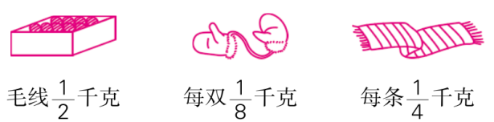
4.用这一盒毛线能织几双手套？如果织围巾能织几条？
1
1
÷
＝
4（双）
2
8
1
1
÷
＝
2（条）
2
4
答：能织4双手套，2条织围巾。

Slide 21

这节课你们都学会了哪些知识？
一个数除以分数的计算方法：一个数（0除外）除以分数，等于乘这个分数的倒数，能约分的可以先约分。

Slide 22

作业1：完成教材相关练习题。
作业2：完成对应的练习题。

